Slide 1






春
运
回家的路上，总有人思念着你。
Notes:
1.车牌字体 2.思源宋体 Light

Slide 2
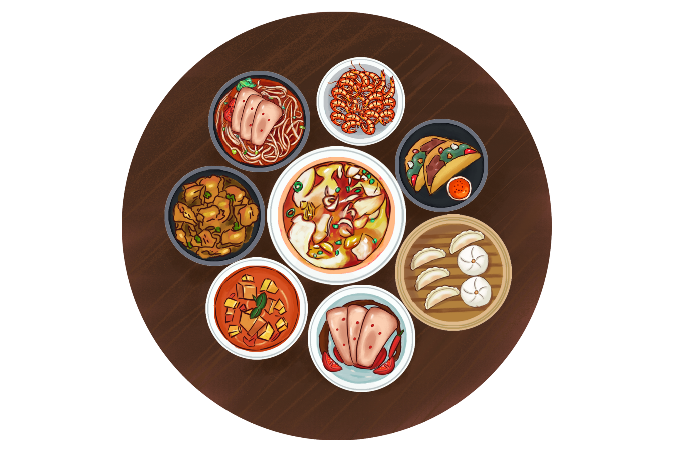
HAPPY NEW YEAR
年夜饭
恭贺新春
除夕团圆
Pellentesque habitant morbi tristique senectus et netus et malesuada fames ac turpis egestas. Proin pharetra nonummy pede. Mauris et orci.
Notes:
1.思源宋体 Medium 2.思源宋体 Light 3. Bell MT

Slide 3
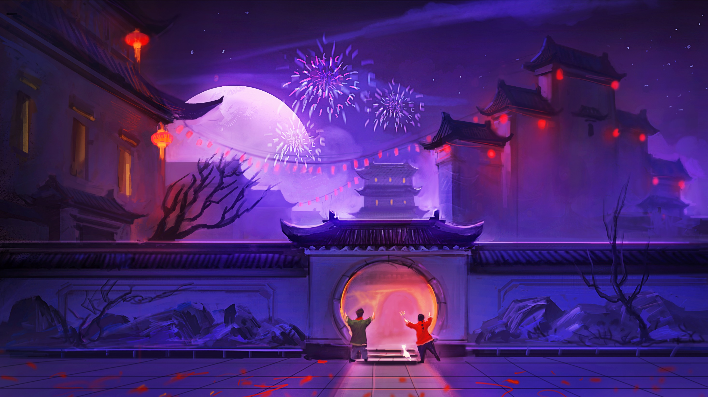
戊戌狗年
Notes:
1.钟齐志莽行书

Slide 4
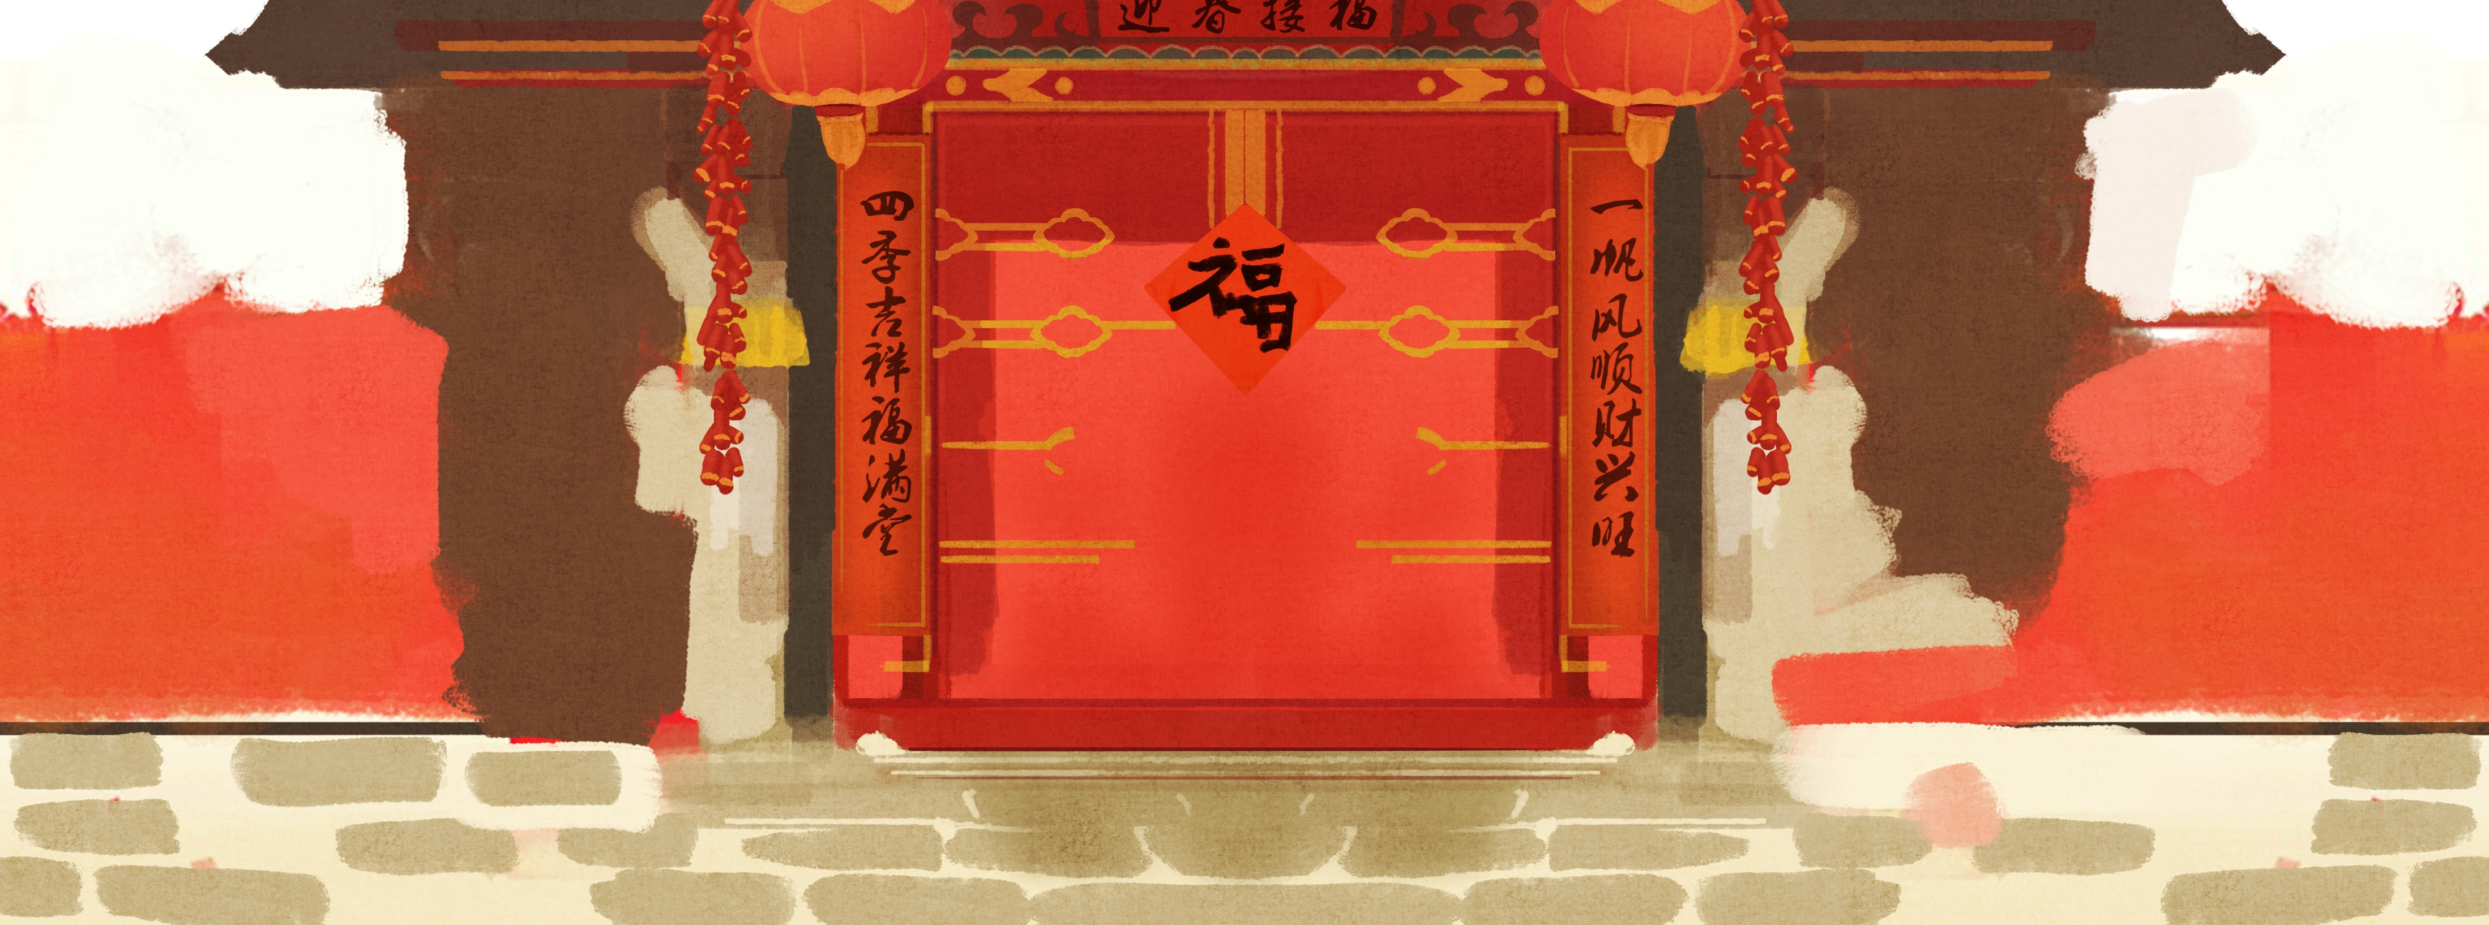
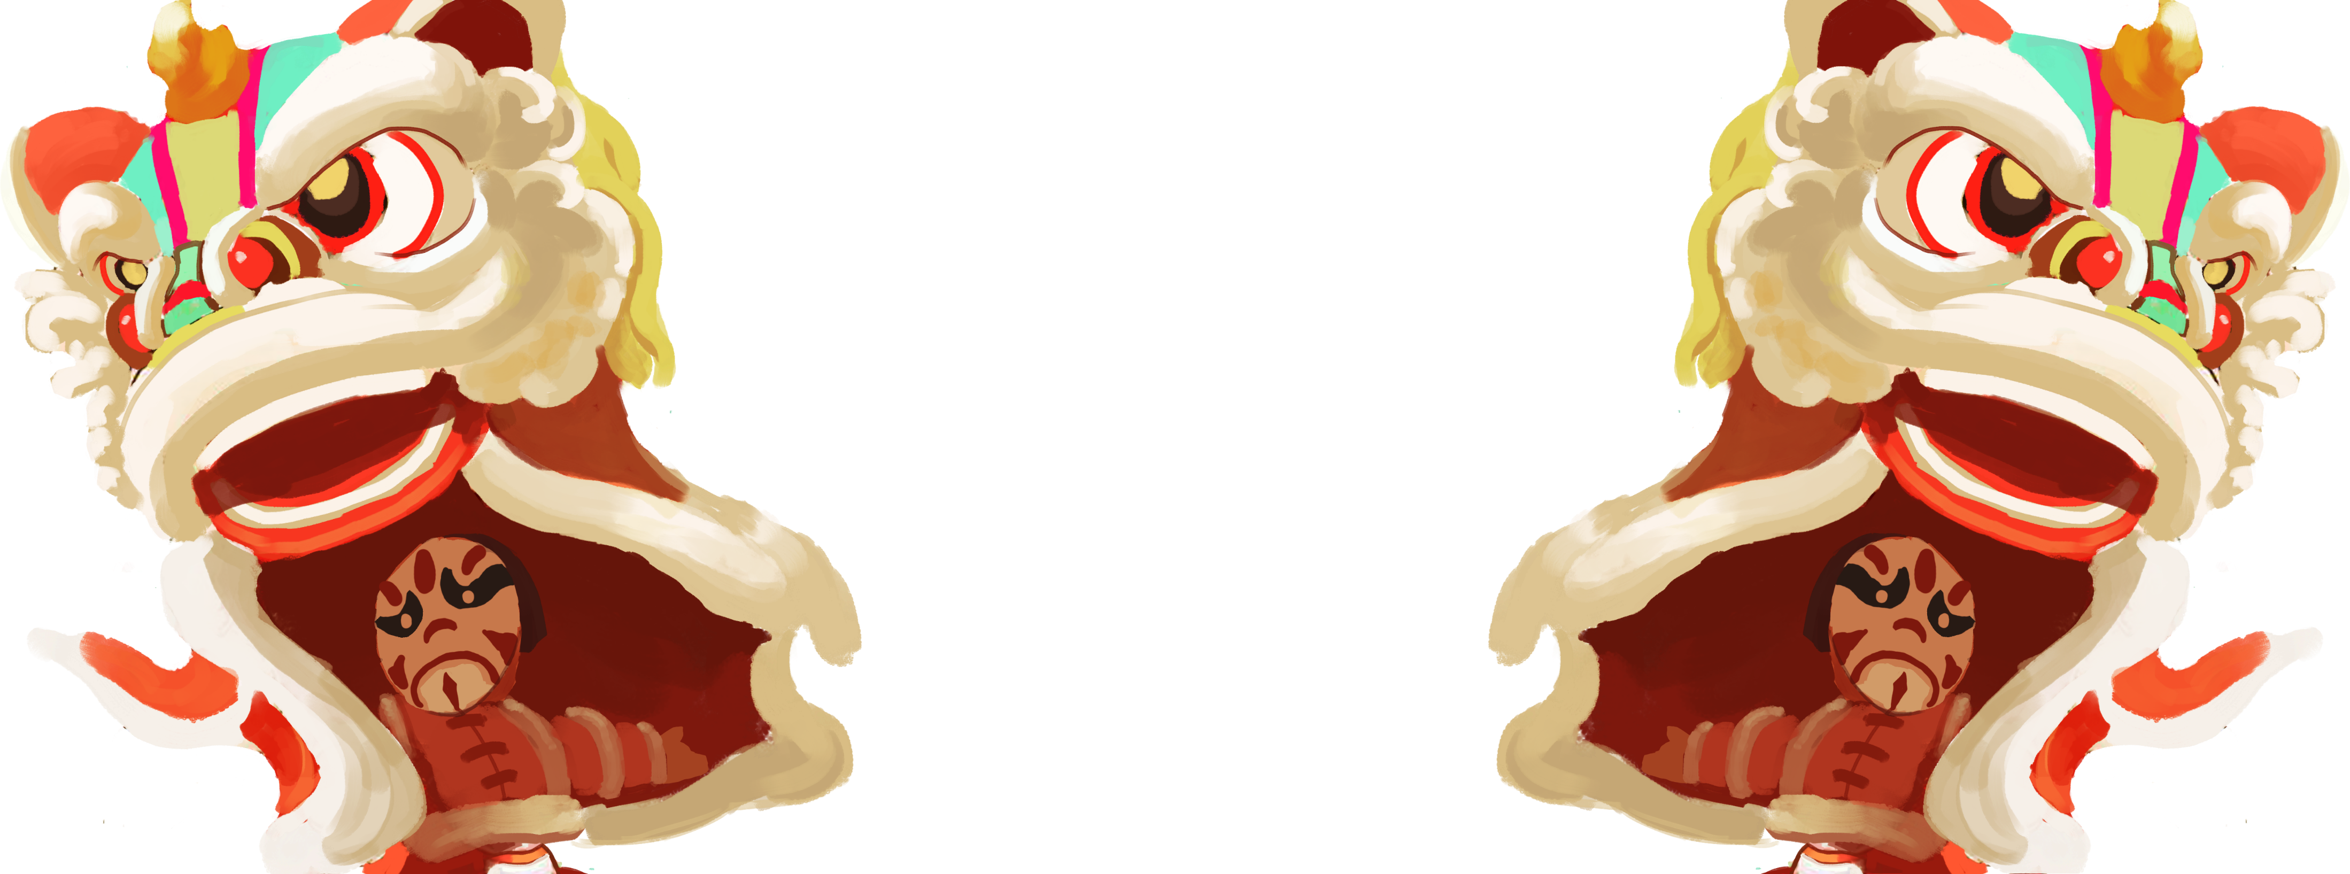


Slide 5

戊戌
狗年
狗年大吉
HAPPY
NEW YEAR
恭贺新春狗年大吉
狗年大吉旺旺旺旺
恭
贺
新
春
Notes:
1.迷你繁方篆 2.造字工房尚雅体演示版常规体 3.方正清刻本悦宋简体 4. Bell MT

Slide 6
03/
02
20
18
Notes:
1. Bauhaus LT Heavy

Slide 7

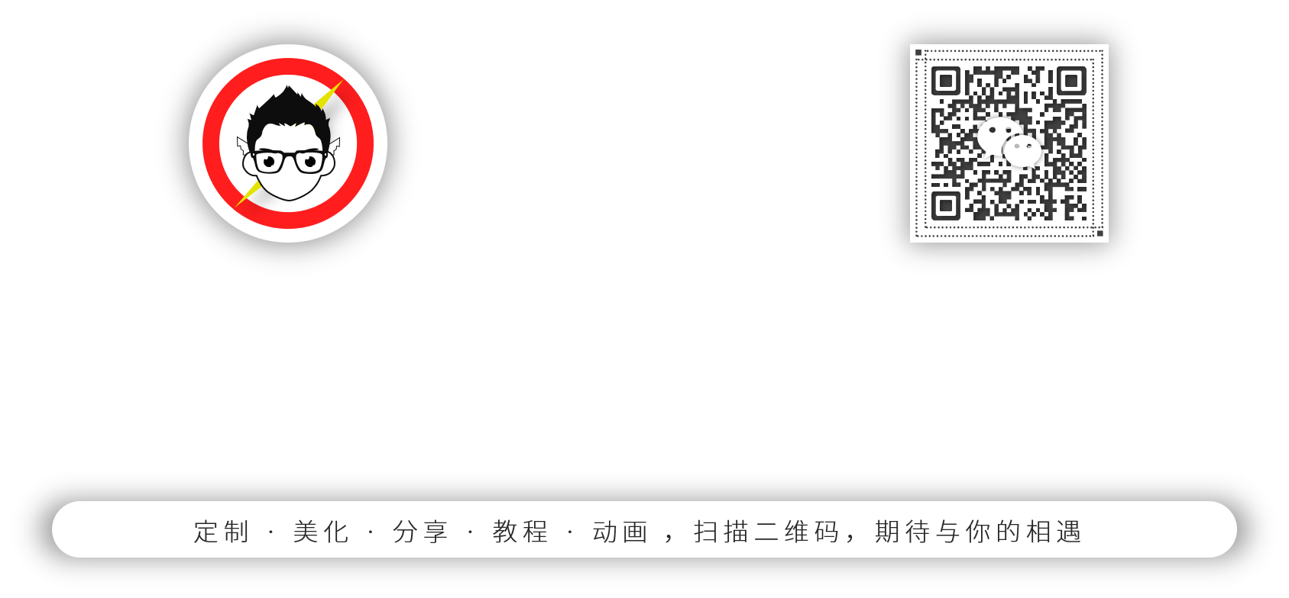

Slide 8
Simon上帝粒子 原创作品
51PPT模板网 www.51pptmoban.com 授权发布

